Slide 1

Diabetes Healthy
เสนอโดย
นาย รัฐกิตติ์ ธนาศักดิ์กุลสิริ ID 5730213028
นาย ศรัณยู พรมแสงรัตน์ ID 5730213036
นาย ธีร์ธวัช ชิตพิทักษ์ ID 5730213091

Slide 2
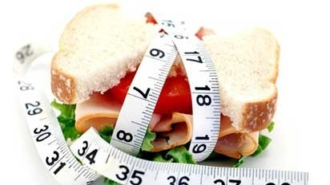
ที่มาและความสำคัญของปัญหา

Slide 3
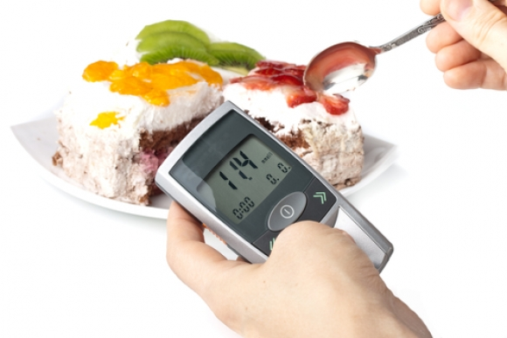

Slide 4
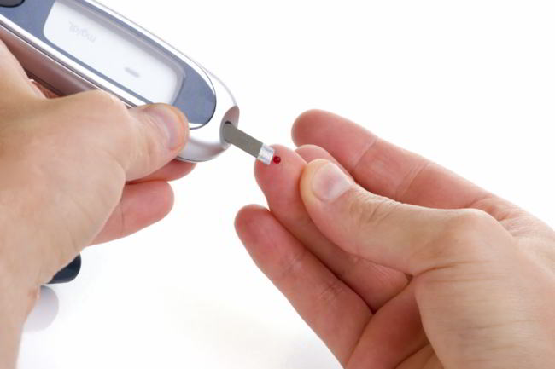

Slide 5
เทคโนโลยีที่ใช้ ภาษาที่ใช้ในการพัฒนา
ในการพัฒนาตัวแอปพลิเคชั่น Diabetes healthy เราจะทำการใช้พัฒนาเป็น mobile Application โดยเป็นประเภท hybrid application สามารถใช้ได้ทั้งฝั่ง android และ IOS ซึ่งภาษาที่จะใช้พัฒนาคือ ภาษา lua เป็นภาษาในเชิง script เป็นภาษาที่ประเภทข้อมูลสามารถปรับเปลี่ยนได้ เข้าใจง่ายถึงแม้ว่าจะเป็นภาษาระดับสูง ซึ่งไม่เคยใช้มาก่อนก็ตามsyntax ไม่ยุ่งยาก มีความซับซ้อนไม่มาก อีกทั้งคำสั่งต่างๆก็เรียกใช้ได้ง่าย มี library ที่มีความครอบคลุม (including OpenGL, OpenAL, Google Maps, Box2D physics, Facebook Connect, Game Center, in-app purchases and much more)ตัวโปรแกรมไม่สิ้นเปลืองทรัพยากรเครื่อง ทำงานได้รวดเร็ว มีหลาย platform ให้ใช้ การจัดการเกี่ยวกับเกมส์และ social network นั้นมีความสามารถเพียงพอกับความต้องการในปัจจุบันและมีตัวช่วยในการจัดการฐานข้อมูลผ่านทาง web service

Slide 6
การแบ่งหน้าที่ความรับผิดชอบของสมาชิกแต่ละคนภายในทีม
ในกลุ่มของผมจะใช้การทำงานร่วมกันโดยใช้รูปแบบในการพัฒนาแบบ Agile ในแบบ Scrum เป็นการทำงานแบบช่วยกันทำในแต่ละฟังก์ชั่นเพื่อให้การทำงานในแต่ละฟังก์ชันเสร็จสิ้นอย่างรวดเร็ว และทำให้เห็นถึงข้อเสียของแต่ละรอบการทำงานเพื่อให้พัฒนาการทำงานในรอบการทำงานถัดไปมีประสิทธิภาพดีขึ้น

Slide 7
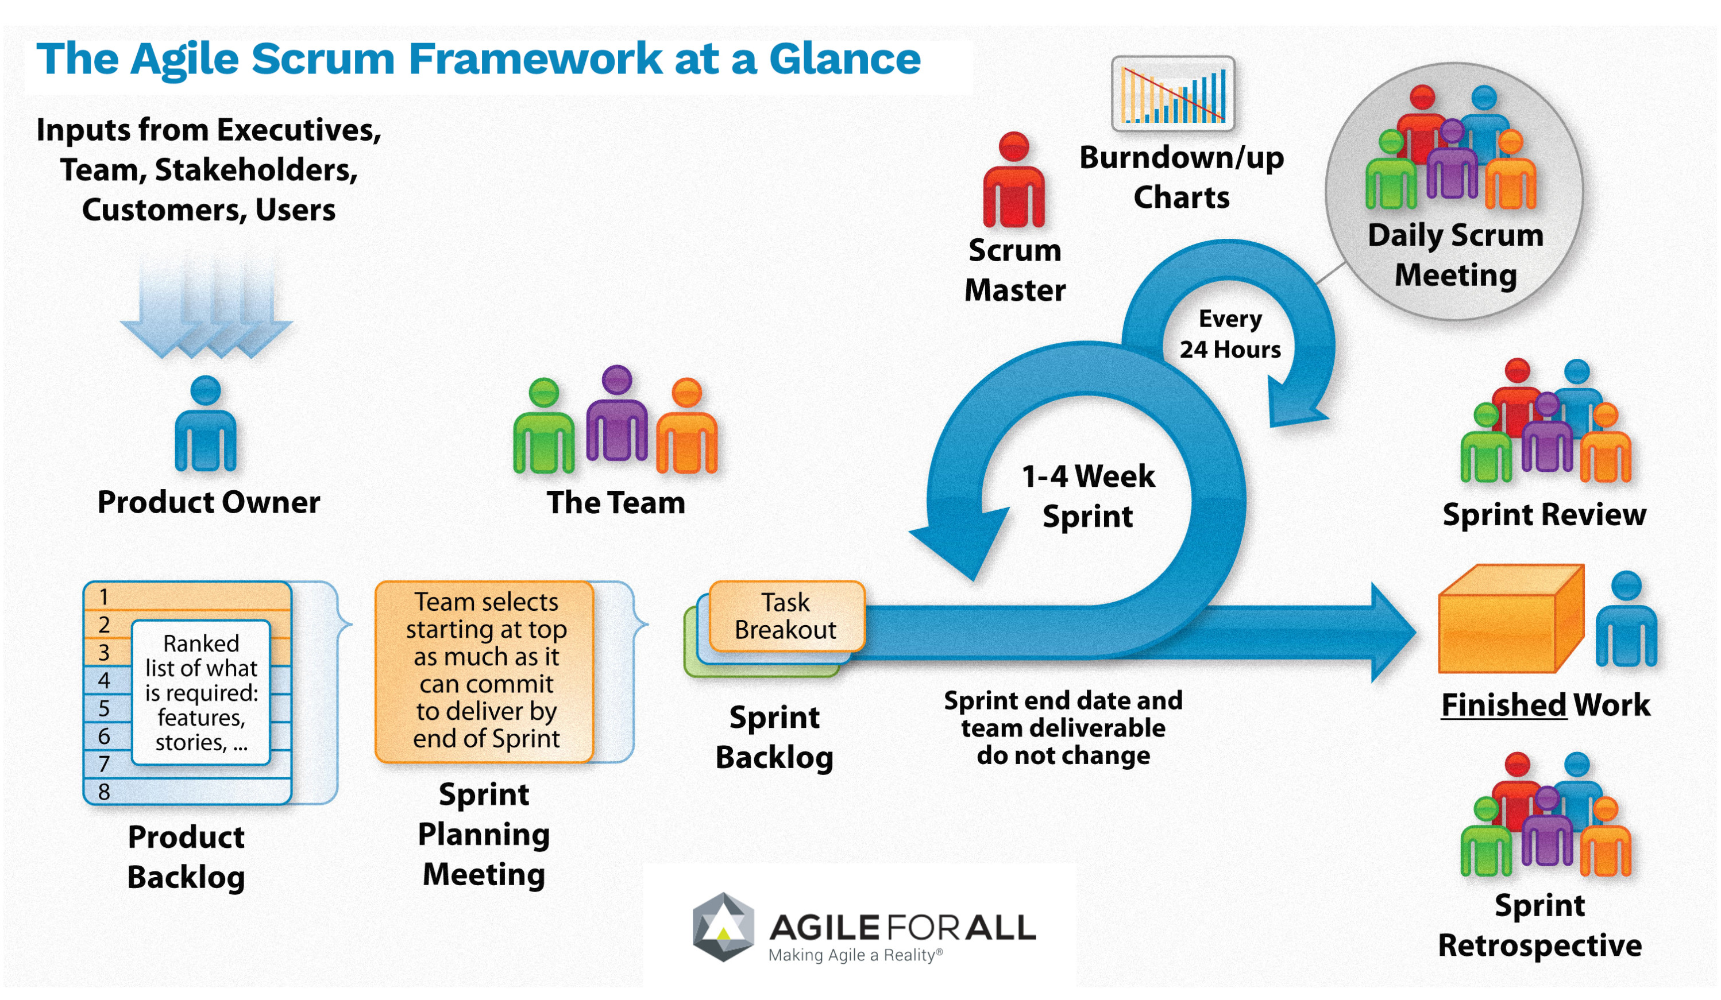

Slide 8
Use Case Diagrams

Slide 9
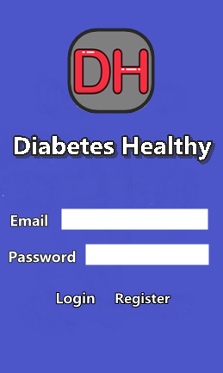
Prototype ของระบบ

Slide 10
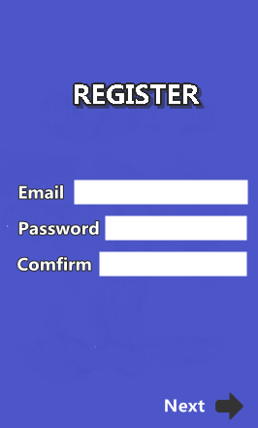

Slide 11
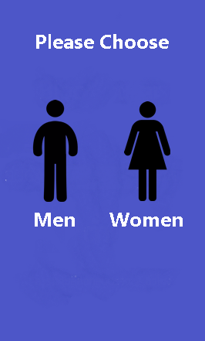

Slide 12
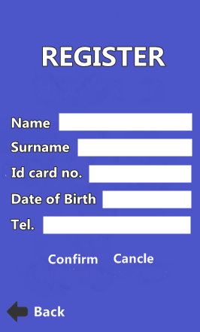

Slide 13
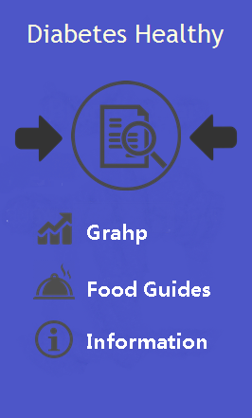

Slide 14
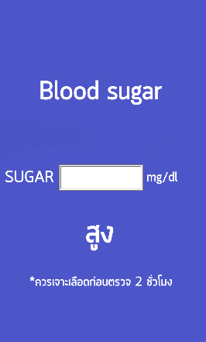
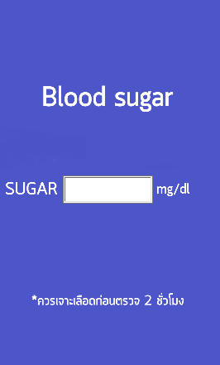
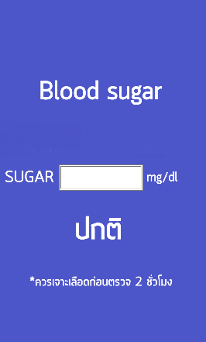
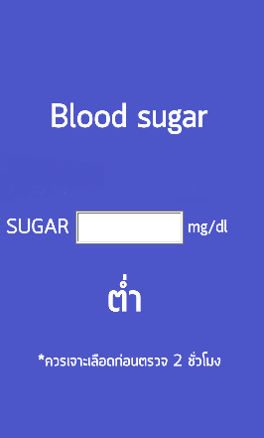

Slide 15
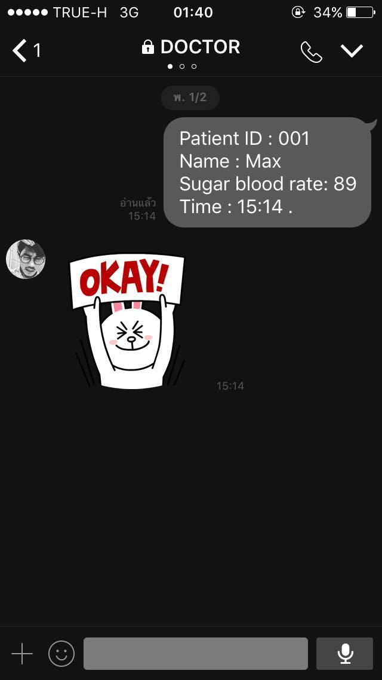

Slide 16
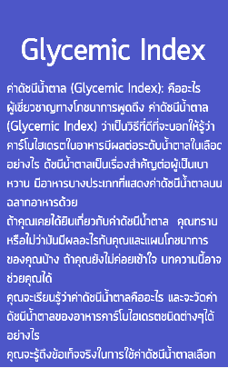

Slide 17
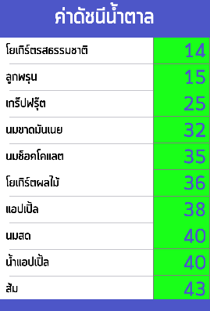

Slide 18
